Slide 1
主题三
溶液与水溶液中的离子反应
山东科学技术出版社
网址：http://www.lkj.com.cn/

Slide 2
溶液与水溶液中的离子反应
第3节 水的离子积和溶液的pH
学习目标
1.了解水的离子积常数，认识溶液的酸碱性与pH的关系。
2.掌握用试纸测定溶液pH的方法。
山东科学技术出版社
网址：http://www.lkj.com.cn/

Slide 3
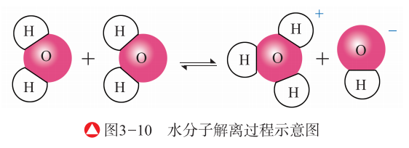
溶液与水溶液中的离子反应 第3节 水的离子积和溶液的pH
一、水的离子积
实验发现，纯水具有极弱的导电性。纯水中，大部分水以H₂O分子的形式存在，极少量的水以H⁺（水合氢离子一H₃O＋）和OH⁻ 的形式存在。这表明水是一种极弱的电解质，能够发生微弱解离，如图3-10所示。
山东科学技术出版社
网址：http://www.lkj.com.cn/

Slide 4
溶液与水溶液中的离子反应 第3节 水的离子积和溶液的pH
通常，水的解离方程式可写为：
当水的解离达到平衡时，水中的氢离子浓度c(H＋）与氢氧根离子浓度c(OH⁻）的乘积是一个常数，用K_{w}来表示。
山东科学技术出版社
网址：http://www.lkj.com.cn/

Slide 5
溶液与水溶液中的离子反应 第3节 水的离子积和溶液的pH
K_{w}称为水的离子积常数，简称水的离子积。K_{w}与温度有关，不同温度下K_{w}数值不同（表3-2）。
山东科学技术出版社
网址：http://www.lkj.com.cn/

Slide 6
溶液与水溶液中的离子反应 第3节 水的离子积和溶液的pH
由表3-2可以看出，当温度升高时，水的离子积增大，所以水的解离过程是吸热过程；还可以看出K_{w} 的数值很小，可知水的解离程度很小，水中存在的主要是水分子。在25℃时，1L 纯水只有1.0×10⁻⁷mol的水分子解离。根据解离平衡可知，此时水中的H＋ 和OH⁻ 浓度都是1.0×10⁻⁷mol/L，K_{w}=1.0×10⁻¹⁴mol²/L²室温下，一般可以认为K_{w} 的值等于1.0×10⁻¹⁴。
山东科学技术出版社
网址：http://www.lkj.com.cn/

Slide 7
溶液与水溶液中的离子反应 第3节 水的离子积和溶液的pH
二、溶液的酸碱性和PH
二、溶液的酸碱性和PH
水的离子积不仅适用于纯水，也适用于稀的电解质溶液。研究表明，常温下任何物质的稀溶液中，c (H＋）和c (OH⁻）的乘积总是等于1.0×10⁻¹⁴，由此可以计算稀溶液中H＋或OH⁻的浓度。
山东科学技术出版社
网址：http://www.lkj.com.cn/

Slide 8
溶液与水溶液中的离子反应 第3节 水的离子积和溶液的pH
表格中列举了室温下部分溶液中H＋的浓度或OH⁻的浓度，请填补空缺的数据，并思考酸性溶液中有没有 OH⁻ 碱性溶液中有没有 H⁺，试用所学知识解释原因。
山东科学技术出版社
网址：http://www.lkj.com.cn/

Slide 9
溶液与水溶液中的离子反应 第3节 水的离子积和溶液的pH
在常温下，中性溶液中H＋的浓度和OH⁻ 的浓度相等；在酸性溶液中也存在着OH⁻ ，只是c (H＋）比c (OH⁻ ）大；在碱性溶液中也存在着H＋，只是c (OH⁻ ）比c (H＋）大。水溶液的酸碱性与c (H＋）和c (OH⁻ ）的相对大小的关系如下：
当c (H＋)>c (OH⁻ ）时，溶液显酸性；
当c (H＋)=c (OH⁻ ）时，溶液显中性；
当c (H＋)<c (OH⁻ ）时，溶液显碱性。
山东科学技术出版社
网址：http://www.lkj.com.cn/

Slide 10
溶液与水溶液中的离子反应 第3节 水的离子积和溶液的pH
溶液酸碱度可以用pH表示，那么pH与c (H＋）和c (OH⁻）之间存在什么关系呢？
溶液中c (H＋）和c (OH⁻）往往比较小，像室温下中性溶液中，c (H＋)=c (OH⁻）=1.0x10⁻⁷mol/L，因此，直接用c (H＋）与c (OH⁻）来表示溶液的酸碱性很不方便。在实际应用过程中，对于c (H＋）和c (OH⁻）都比较小的稀溶液（<1mol/L），一般用pH来表示溶液的酸碱性强弱。pH是c (H＋）的负对数，即pH=-lgc (H＋）。在室温下，中性溶液的pH=-lg10⁻⁷=7。
山东科学技术出版社
网址：http://www.lkj.com.cn/

Slide 11
溶液与水溶液中的离子反应 第3节 水的离子积和溶液的pH
常温下水溶液中pH、c (H＋）与酸碱度的关系如图3-11所示。
山东科学技术出版社
网址：http://www.lkj.com.cn/

Slide 12
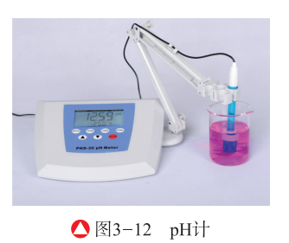
溶液与水溶液中的离子反应 第3节 水的离子积和溶液的pH
可见，H＋的浓度越大，pH越小，溶液的酸性越强；OH⁻ 的浓度越大，pH越大，溶液的碱性越强。H＋的浓度和OH⁻ 的浓度都可以用来表示溶液的酸碱性强弱。在测定溶液的pH时，对结果要求不精确时可用酸碱指示剂、pH试纸等；若需要精确测定结果，可使用pH计（图3-12）。
山东科学技术出版社
网址：http://www.lkj.com.cn/

Slide 13
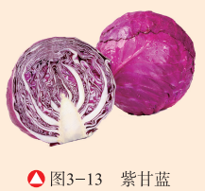
溶液与水溶液中的离子反应 第3节 水的离子积和溶液的pH
自制酸碱指示剂
用醋拌紫甘蓝时，紫甘蓝叶肉和表皮之间会发生变成红色的现象，这是由于紫甘蓝中存在天然色素（紫甘蓝色素），它的颜色随pH改变而发生显著的变化。因此，日常生活中可将其作为酸碱指示剂。请按照下面的要求自己动手试一试。
1.制取紫甘蓝汁液。有如下两种方法。
方法一：取适量紫甘蓝，将其剪碎后用家用榨汁机榨取紫甘蓝汁液。
方法二：取适量紫甘蓝，将其剪碎放入玻璃容器中，向其中加入热水，用汤勺不断搅拌，直到溶液出现明显的紫色。用纱布过滤后可得到紫甘蓝浸出液。
山东科学技术出版社
网址：http://www.lkj.com.cn/

Slide 14
溶液与水溶液中的离子反应 第3节 水的离子积和溶液的pH
2.取食盐、白醋、小苏打、肥皂、洗洁精等生活用品，分别加水配制成溶液。
3.取5支试管，分别加入上述溶液。再取少量紫甘蓝汁液浸出液分别加入试管中，观察并记录溶液颜色的变化。 已知紫甘蓝色素的变色范围为：pH<3时显红色，pH=3-5时显紫色，pH=6-7时显蓝色，pH=8-9时显青绿色，pH=l0-12时显绿色，pH>13时显黄色。试通过动手实验了解生活用品的酸碱性。
山东科学技术出版社
网址：http://www.lkj.com.cn/

Slide 15
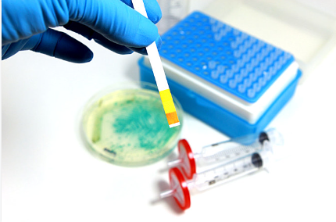
溶液与水溶液中的离子反应 第3节 水的离子积和溶液的pH
在日常生活、工农业生产以及科学实验中，测定、调控溶液的pH有重要的意义。在医疗卫生方面，调控体内酸碱含量可使人体维持正常的pH范围。正常人的胃液pH维持在0.9-1.5，若胃酸分泌过多，胃液pH下降到正常水平以下后会导致胃痛。此时可服用药物（如碳酸氢钠、氢氧化铝等）中和多余的酸降低胃液中胃酸含量。在农业生产中，大多数植物适宜在接近中性的土壤中生长，土壤酸性太强（pH<4）或碱性太强（pH>8），农作物都难以生长。
山东科学技术出版社
网址：http://www.lkj.com.cn/

Slide 16
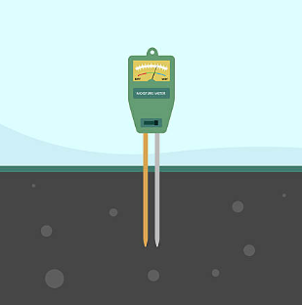
溶液与水溶液中的离子反应 第3节 水的离子积和溶液的pH
我国国家标准规定饮用水的pH范围为6.5-8.5。为防止水污染，工业生产过程中产生的污水酸碱度必须达到国家环保部门规定，pH要控制在6-9内。在化工生产中，许多反应在不同条件下生成的产物不同，经常需要将溶液的pH控制在一定范围内，为此，可以根据需要适当用碱或酸调节溶液的pH。
山东科学技术出版社
网址：http://www.lkj.com.cn/

Slide 17
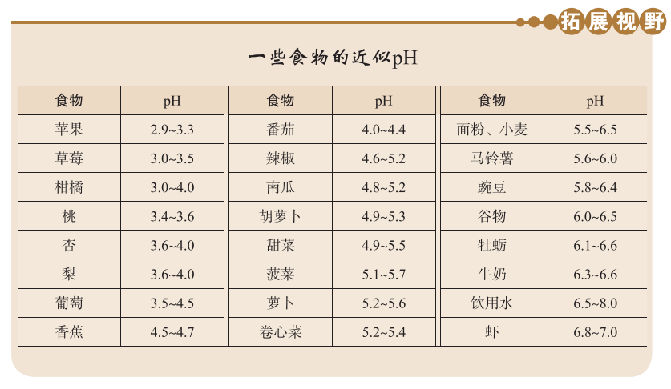
溶液与水溶液中的离子反应 第3节 水的离子积和溶液的pH
以小组为单位，上网查阅资料，了解国家标准对生产、生活用水及污水、工业废水等关于pH的规定；了解生产生活中常见物质的酸碱性，讨论溶液酸碱性对生产、环境和生活的影响。将查阅的资料做成演示文稿，在班级内进行交流。
山东科学技术出版社
网址：http://www.lkj.com.cn/

